Slide 1
Использование технологии «Интеллект-карта» в социально-эмоциональном развитии детей
муниципальное дошкольное образовательное учреждение «Детский сад № 45 «Ромашка» г. Волжского Волгоградской области»
Смирнова Е.Е., воспитатель
первой квалификационной категории
МДОУ д/с № 45
2022 г.

Slide 2
ИНТЕЛЛЕКТ КАРТА
Интеллект карта, или карты мышления (mind-maps) - это отображение на бумаге эффективного способа думать, запоминать, вспоминать, решать творческие задачи, а также возможность представить и наглядно выразить свои внутренние процессы обработки информации, вносить в них изменения, совершенствовать.
Другими словами – это представление информации в рисунках. Запоминать новые сведения в таком виде намного проще, чем в любом ином. Также – это коллективная работа детей (а может быть родителей и детей), а следовательно это развитие навыков взаимодействия, развитие коммуникационных навыков детей.
Интеллектуальная карта – это уникальный и простой метод запоминания информации, с помощью которого развиваются творческие, социально-коммуникативные навыки, речевые способности детей, развивается творческое мышление.

Slide 3
ЗАДАЧИ СОЗДАНИЯ ИНТЕЛЛЕКТ- КАРТ С ДОШКОЛЬНИКАМИ
Интеллект-карты, на наш взгляд, – один из успешных механизмов развития социально-эмоционального интеллекта.
1
активность

Slide 4
НАПРАВЛЕНИЯ РАЗВИТИЯ СОЦИАЛЬНО-ЭМОЦИОНАЛЬНЫХ НАВЫКОВ ЧЕРЕЗ ИНТЕЛЛЕКТ-КАРТЫ
1
Основным методом работы с детьми во время создания, либо работы с уже созданной интеллект – картой является метод общения, который протекает как активное межличностное взаимодействие детей друг с другом и с взрослым. Постановка задачи при работе с картами и поиск ее решения осуществляется самими детьми в ходе специально-организованного диалога.
2
Происходящий диалог позволяет нам варьировать формы обучения (фронтальная, групповая, парная, индивидуальная). Очень важно верно организовать работу детей во время выполнения коммуникативных заданий.
3
Нужно стремиться к тому, чтобы каждый ребенок был активен, участвовал в диалоге, разыгрывал речевые ситуации. Здесь развиваются умения работать в группе: согласовывать свои действия со всеми участниками в достижении общей учебной цели, умения договариваться, приходить к общему мнению и др.
4
Интеллект-карты можно использовать для развития эмоционально интеллекта дошкольников, например, изучение эмоции и образа «Я», либо темой для рассмотрения может являться мир эмоций, и рассмотреть их со всех сторон.
5
При составлении ИК у дошкольников развивается умение работать в паре, команде.

Slide 5
ПРЕИМУЩЕСТВА ИНТЕЛЛЕКТ-КАРТ В РАЗВИТИИ СОЦИАЛЬНО- ЭМОЦИОНАЛЬНЫХ НАВЫКОВ
Работа с интеллект-картами – это коллективная работа. Коллективные работы значительнее по результату для детей, вызывают у них восхищение, поистине как в стихотворении В. Маяковского: «Чего один не сделает, сделаем вместе».
Коллективная форма организации дает возможность каждому ребенку формировать умения и навыки работать вместе, строить общение, развивает привычку к взаимопомощи.
У детей формируется сначала направленность на сверстников, затем появляется ощущение собственной значимости для них и, наконец, закрепляется ощущение ребенком своей значимости для получения общего результата при поддержке каждого всеми.
Таким образом, формируются социально-эмоциональные навыки.

Slide 6
УСЛОВИЯ И ПРАВИЛА СОЗДАНИЯ КАРТ
Используются только цветные карандаши, маркеры.
Ветви должны быть изогнутыми, а не прямыми (как ветви дерева).
Для изображения центральной идеи можно использовать рисунки, картинки.
Над каждой линией – ветвью пишется только одно ключевое слово.
Для лучшего запоминания и усвоения желательно использовать рисунки, картинки, ассоциации о каждом слове.
Каждая главная ветвь имеет свой цвет.
Главные ветви соединяются с центральной идеей, а ветви второго, третьего и т.д.
Разросшиеся ветви можно заключать в контуры, чтобы они не смешивались с соседними ветвями.

Slide 7
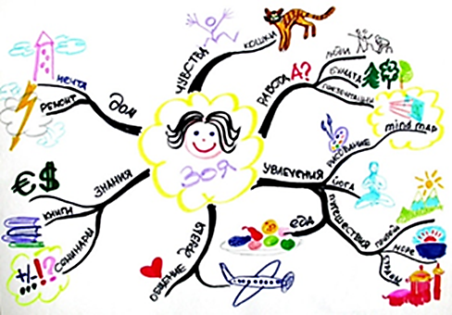
ТЕМЫ ИНТЕЛЛЕКТ-КАРТ
Часто педагоги определяют темы: животные, транспорт и др. Но интеллект-карты можно использовать для развития эмоционально интеллекта дошкольников, например, изучение эмоции и образа «Я», либо темой для рассмотрения может являться мир эмоций, и рассмотреть их со всех сторон.

Slide 8
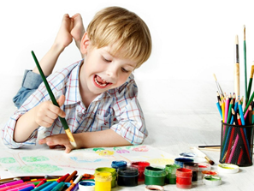
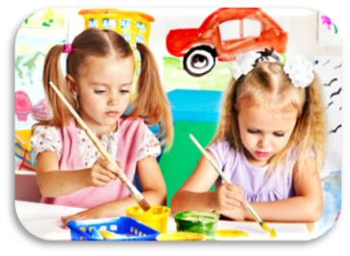
СПОСОБЫ СОЗДАНИЯ ИНТЕЛЛЕКТ-КАРТЫ
самостоятельно
со сверстниками
с родителями
с педагогом

Slide 9
СВОЙСТВА ИНТЕЛЛЕКТ-КАРТ
возможность изменения
своевременность
творчество
запоминаемость
наглядность
привлекательность

Slide 10
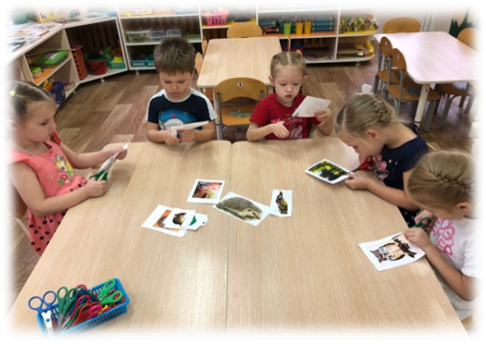
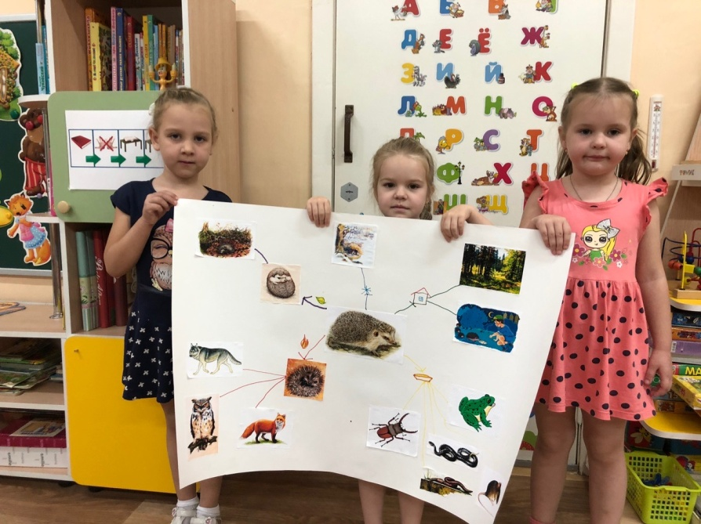
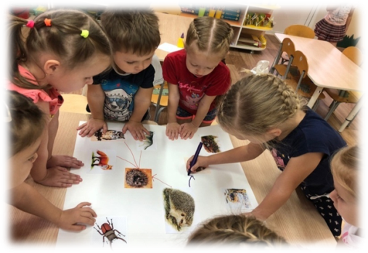
ПРОЦЕСС СОЗДАНИЯ ИНТЕЛЛЕКТ-КАРТ ДЕТЬМИ ДЕТСКОГО САДА

Slide 11
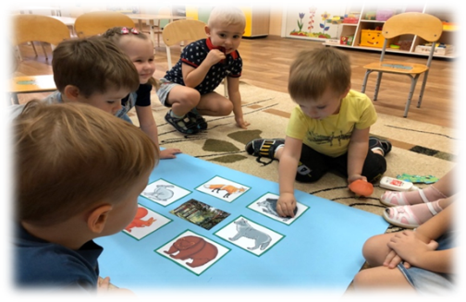
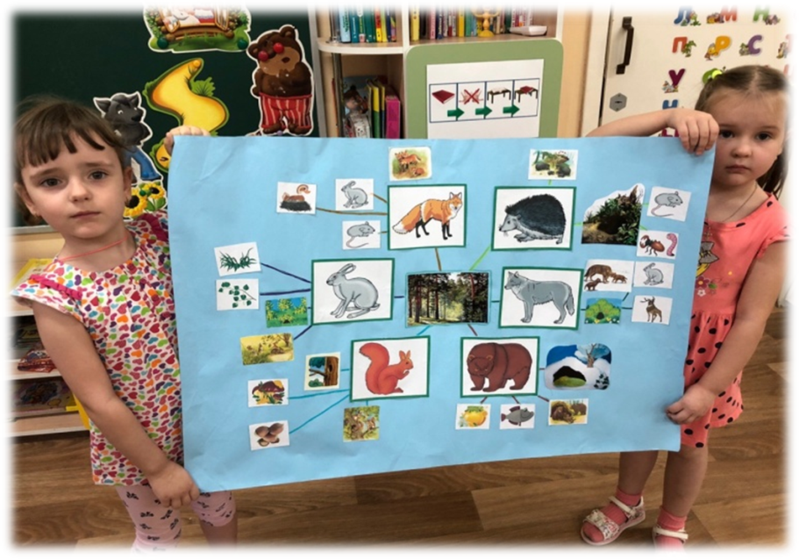
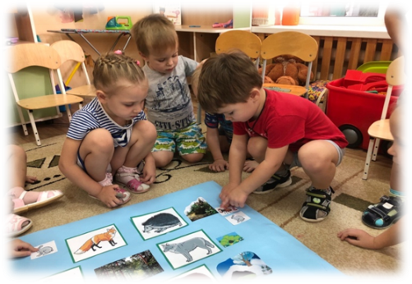
ПРОЦЕСС СОЗДАНИЯ ИНТЕЛЛЕКТ-КАРТ ДЕТЬМИ ДЕТСКОГО САДА

Slide 12
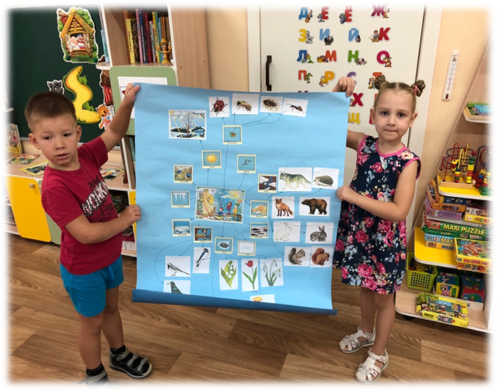
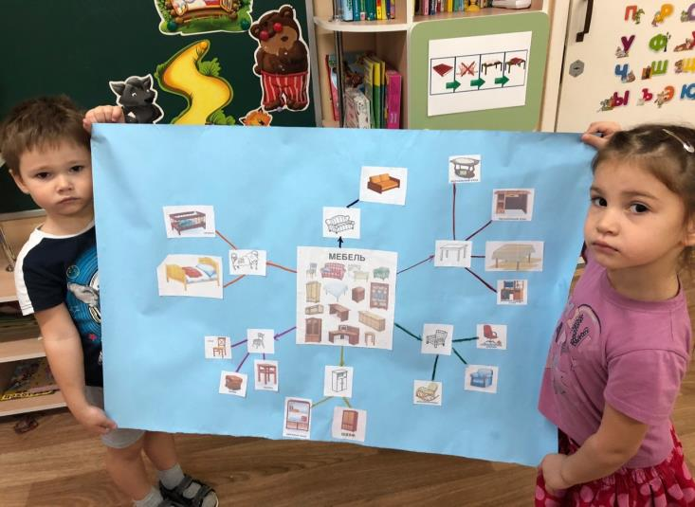
ПРОЦЕСС СОЗДАНИЯ ИНТЕЛЛЕКТ-КАРТ ДЕТЬМИ ДЕТСКОГО САДА

Slide 13
РЕКОМЕНДАЦИИ ПО ПРИМЕНЕНИЮ ИНТЕЛЛЕКТ - КАРТ
Добавляйте и усложняйте в соответствии с возрастом детей
Беседуйте по карте
Задавайте больше вопросов
Обращайте внимание на то, чтобы дети отвечали полным ответом
Составляйте рассказы
Экспериментируйте

Slide 14
ЗАКЛЮЧЕНИЕ
Использование интеллект-карт решает проблему выделения пространства для предметно-развивающей среды группы, т.к. интеллект-карте не нужно постоянное стационарное место в групповом пространстве и ее можно использовать в разных местах группы.
Вместе с тем оптимизировалась общая психологическая атмосфера в группе. Дети стали дружнее, уменьшилось число конфликтных ситуаций, они учатся договариваться. Складываются долговременные игровые объединения детей. Сложилась общая стойкая положительная динамика сотрудничества.
Дети стали более общительными, не боятся высказать свое мнение, применяют полученные знания в повседневной жизни. У детей формируются умения слушать друг друга, радоваться чужим успехам, уважительно относиться к мнению других детей. Применение метода интеллект–карт учит дошкольников видеть мир во всем его многообразии, находить позитивные решения возникающих проблем, что очень пригодится детям и в школе, и во взрослой жизни.

